Slide 1
Object in JavaScript
－－王立龙

Slide 2
目录
Object简介
创建Object
属性
对象的三个属性
常见的对象
对象的原型
prototype和__proto__
重点方法演示
assign
create
is
属性的遍历和枚举
属性特性相关
对象扩展性相关

Slide 3
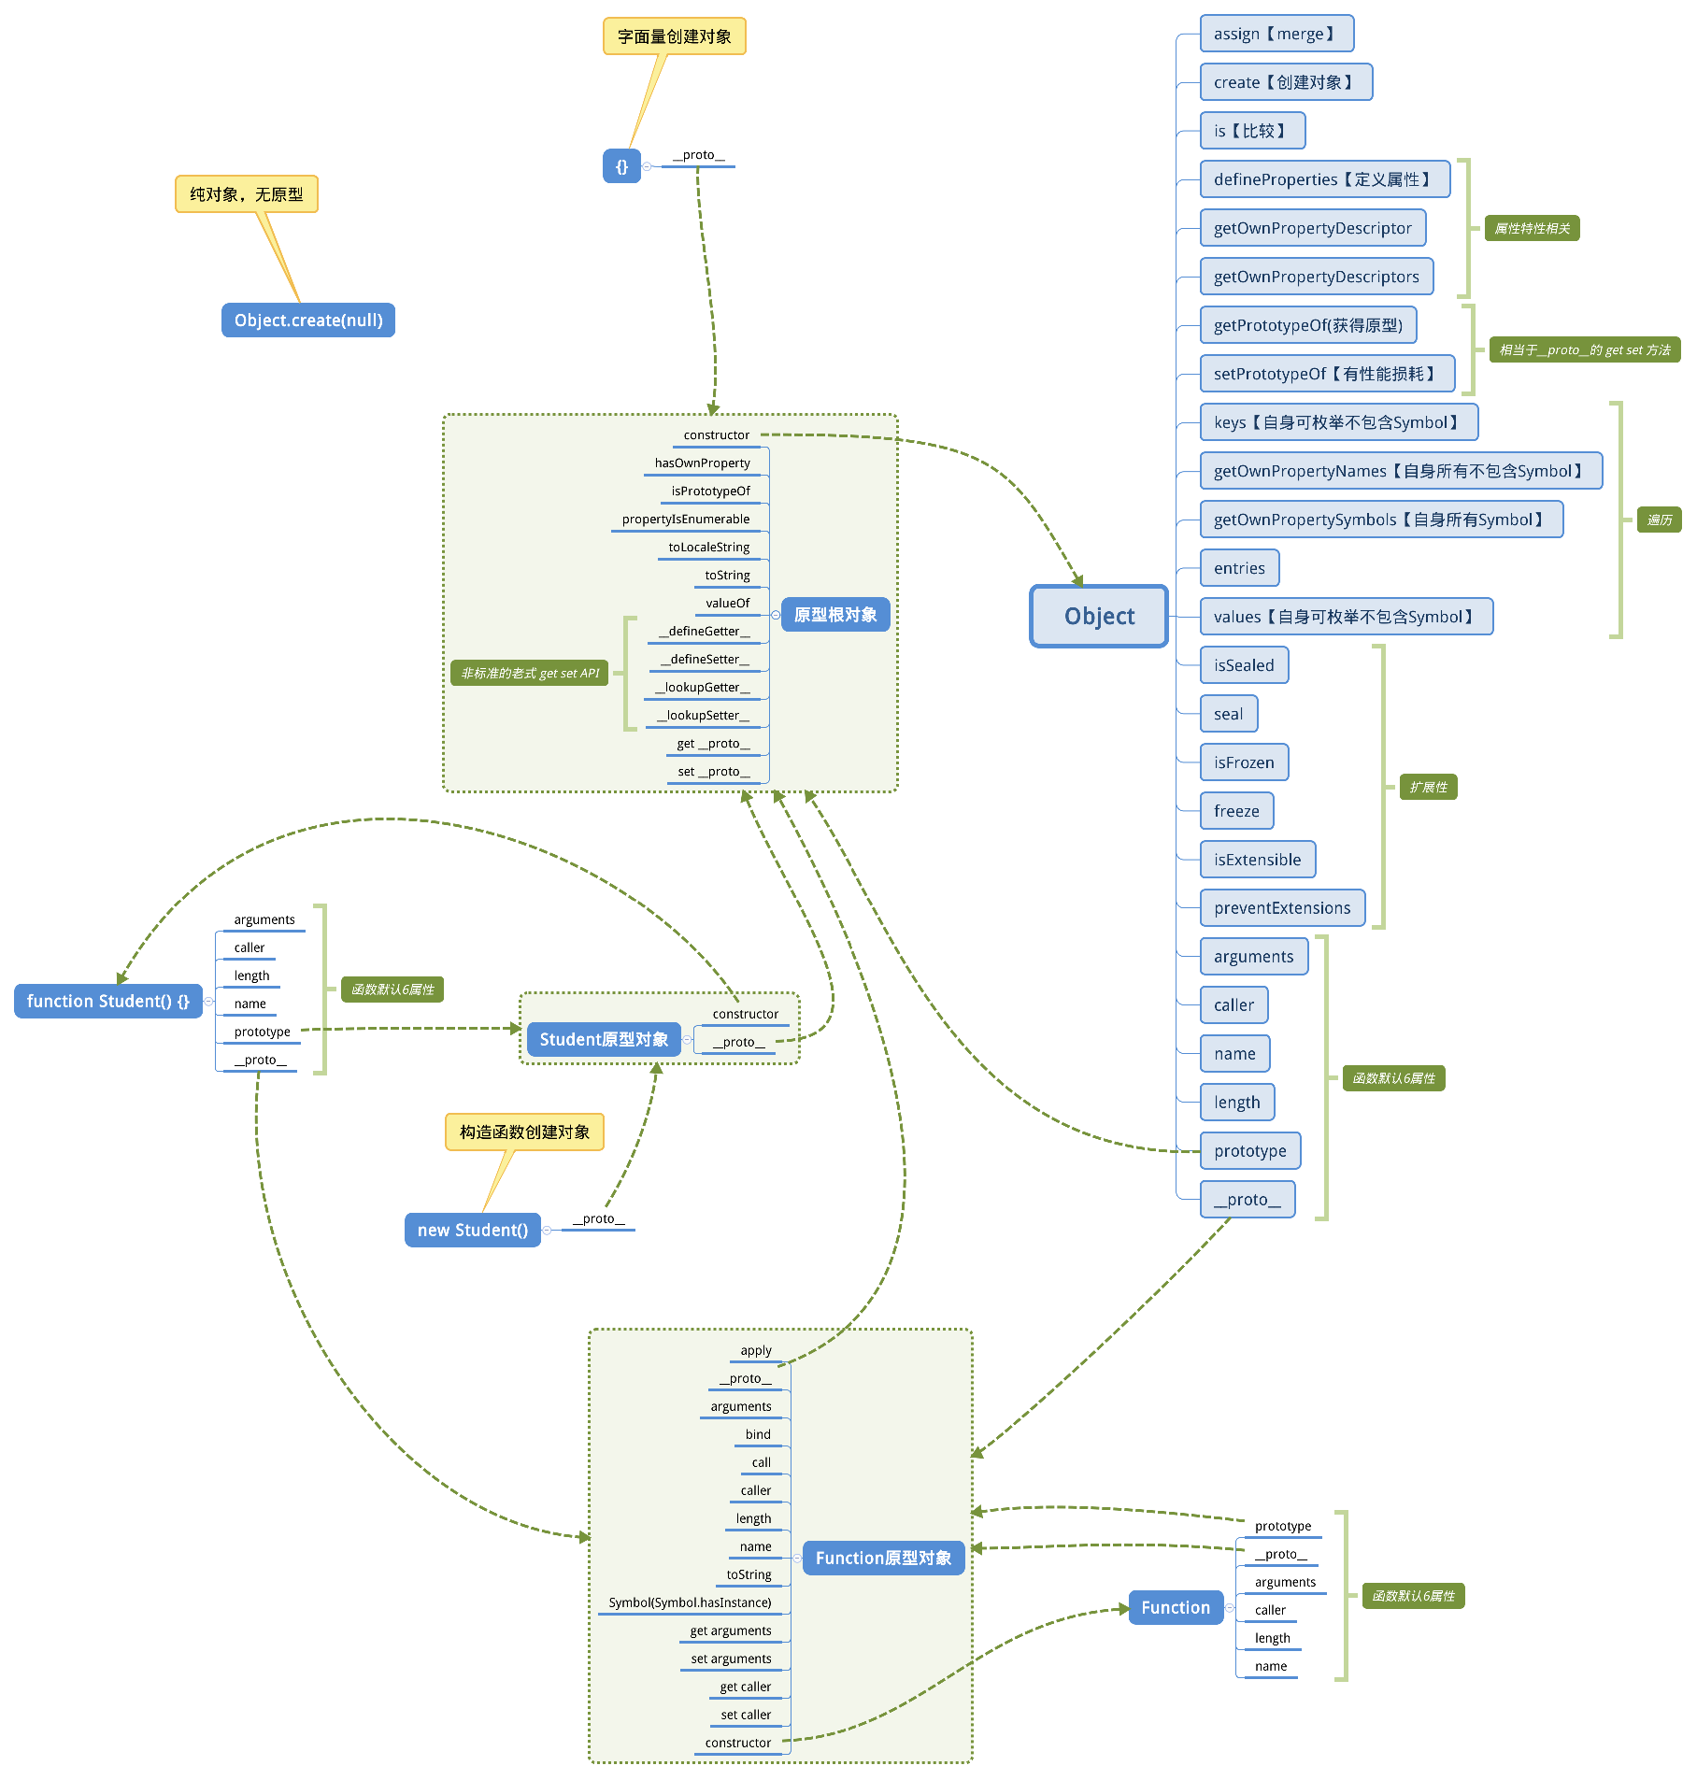
Object简介
对象是JavaScript的基本数据类型，在 Javascript 里，对象可以被看作是一组属性的集合。
在讲解之前我们先用我们已有的知识体系来看一下右面的关系图，然后带着相关的疑问，我们开始讲解

Slide 4
创建Object
直接量
let a = {}
构造函数
let b = new Object()
Object.create(proto[, propertiesObject])
let c = Object.create(null)

Slide 5
对象的属性
对象属性是由名字、值和一组特性（attribute）构成的，属性值：
可以是一个简单的值，这种属性叫“数据属性”（data property），
也可以用一个或两个方法替代，这两个方法就是getter和setter，这种属性叫“访问器属性”（accessor property）
属性按归属性分为：
自有属性（own property）
继承属性（extend property）
访问属性有两种方式：
点运算符：object.property
关联数组（associative array）：object["property"]

Slide 6
属性：数据属性
特性 | 数据类型 | 描述 | 隐式默认值
[[Value]] | 任何Javascript类型 | 包含这个属性的数据值。 | undefined
[[Writable]] | Boolean | 如果该值为 false，则该属性的 [[Value]] 特性 不能被改变。 | true
[[Enumerable]] | Boolean | 可枚举性，如果该值为 true，则该属性可以用 for...in 循环来枚举。 | true
[[Configurable]] | Boolean | 可配置性，如果该值为 false，则该属性不能被删除，并且 除了 [[Value]] 和 [[Writable]] 以外的特性都不能被改变。 | true
let xiaoming = {}
xiaoming.name = '小明'
Object.getOwnPropertyDescriptor(xiaoming, 'name')
可以通过Object.defineProperty方法
来变更数据属性

Slide 7
属性：访问器属性
特性 | 数据类型 | 描述 | 隐式默认值
[[Get]] | 函数对象或者 undefined | 该函数使用一个空的参数列表，能够在有权访问的情况下读取属性值。另见 get。 | undefined
[[Set]] | 函数对象或者 undefined | 该函数有一个参数，用来写入属性值，另见 set。 | undefined
[[Enumerable]] | Boolean | 可枚举性，如果该值为 true，则该属性可以用 for...in 循环来枚举。 | true
[[Configurable]] | Boolean | 可配置性，如果该值为 false，则该属性不能被删除，并且不能被转变成一个数据属性。 | true

Slide 8
属性：读取规则
如果对象是不可扩展的，则可以编辑已有的自有属性，但不能给它添加新属性。
如果属性是不可配置的，则不能修改它的可配置性和可枚举性。
如果存取器属性是不可配置的，则不能修改其getter和setter方法，也不能将它转换为数据属性。
如果数据属性是不可配置的，则不能将它转换为存取器属性。
如果数据属性是不可配置的，则不能将它的可写性从false修改为true，但可以从true修改为false。
如果数据属性是不可配置且不可写的，则不能修改它的值

Slide 9
对象的三个特性
每一个对象都有与之相关的原型（prototype）、类（class）和可扩展性（extensible attribute）。下面几节将会展开讲述这些属性有什么作用，以及如何查询和设置它们
原型：指向另一个对象，本对象的属性继承自它的原型对象
类属性：是一个标识对对象类型的字符串（用Object.prototype.toString.call()判断）
可扩展性：（在ES5中）是否可以向该对象添加属性

Slide 10
常见对象
内置对象（由ECMAScript规范定义）
"标准的" 对象, 和函数
日期
有序集: 数组和类型数组
键控集: Maps, Sets, WeakMaps, WeakSets
结构化数据: JSON
标准库中更多的对象
宿主对象（由JS解释器所嵌入的宿主环境定义）
NodeJS(global 等等)
Browser(window, document 等等)
自定义对象（由运行中的JavaScript代码创建）

Slide 11
对象的原型
不仅仅是从字符串到值的映射，除了保持自有的属性，JS对象还可以从原型的对象继承属性。
每一个JavaScript对象（null除外）都和另一个对象相关联。“另一个”对象就是我们熟知的原型，每一个对象都从原型继承属性。
JS的核心特征之一就是“原型继承( prototypal inheritance)”

Slide 12
prototype和__proto__
每个Function对象都有它自己的原型对象
prototype指向自己的原型对象
__proto__指向其它父级的原型对象
实例对象没有prototype属性，只有__proto__，指向它构造函数的对象
除了Object.prototype和纯对象外，其它对象都默认有__proto__属性

Slide 13
Object方法：assign()
语法：Object.assign(target, ...sources) 作用：用于将所有可枚举属性的值从一个或多个源对象复制到目标对象。它将返回目标对象。
参数：propertiesObject
可选。如果没有指定为 undefined，则是要添加到新创建对象的可枚举属性（即其自身定义的属性，而不是其原型链上的枚举属性）对象的属性描述符以及相应的属性名称。这些属性对应Object.defineProperties()的第二个参数

Slide 14
Object方法：create()
语法：Object.create(proto[, propertiesObject]) 作用：使用指定的原型对象及其属性去创建一个新的对象
参数：propertiesObject
可选。如果没有指定为 undefined，则是要添加到新创建对象的可枚举属性（即其自身定义的属性，而不是其原型链上的枚举属性）对象的属性描述符以及相应的属性名称。这些属性对应Object.defineProperties()的第二个参数

Slide 15
Object方法：is()
语法：Object.is(value1, value2); 作用：判断两个值是否是相同的值
 | == | === | Object.is()
null, undefined | true | false | false
+0, -0 | true | true | false
Number.Nan, NaN | false | false | true
0, false | true | false | false
0, undefined | false | false | false

Slide 16
Object方法：属性的遍历和枚举
语法：Object.方法名(obj)
方法名 | 返回 | 范围
keys | 属性名集合 | 自身可枚举不包含Symbol
getOwnPropertyNames | 属性名集合 | 自身所有不包含Symbol
getOwnPropertySymbols | 属性名集合 | 自身所有的Symbol
entries | 属性的键值对数组 | 自身可枚举
values | 属性值集合 | 自身可枚举不包含Symbol
注：一般我们还会使用 for ... in 来遍历对象的可枚举属性
这个跟 for ... of 容易混淆，后者只适用于有[Symbol.iterator]属性的对象

Slide 17
Object方法：属性特性相关
语法：Object.方法名(参数)
方法名 | 功能 | 参数
defineProperty | 给对象定义一个属性 | (obj, prop, descriptor)
defineProperties | 给对象定义多个属性 | (obj, props)
getOwnPropertyDescriptor | 获取某个自有属性的定义信息 | (obj, prop)
getOwnPropertyDescriptors | 获取所有自有属性的定义信息 | (obj)
注：一般我们还会使用 for ... in 来遍历对象的可枚举属性
这个跟 for ... of 容易混淆，后者只适用于有[Symbol.iterator]属性的对象

Slide 18
Object方法：扩展性相关
语法：Object.freeze(obj)
Object.preventExtensions(obj)
Object.seal(obj) 作用：将对象密封，冻结，变得不可扩展
这三个方法的操作都是不可逆的，另外，每个方法还有对应的检查状态的方法：
isSeal(),isFreeze(),isExtensions()
 | 可扩展 | 可配置 | 可写
preventExtensions | false | true | true
seal | false | false | true
freeze | false | false | false
可扩展：可以添加新的属性
可配置：属性可删除，可在数据属性和访问器属性之间转换
可写：可以重新给属性赋值

Slide 19
Object方法：常见问答
{}的toString是Object.toString吗？
Object.toString === Function.toString
Function.prototype === Function.__proto__?
原型对象和实例对象都没有prototype?
除纯对象和Object.prototype外的所有对象都有__proto__?
所有的原型对象都有一个constructor，指向它的构造函数?

Slide 20
谢谢！

